Slide 1
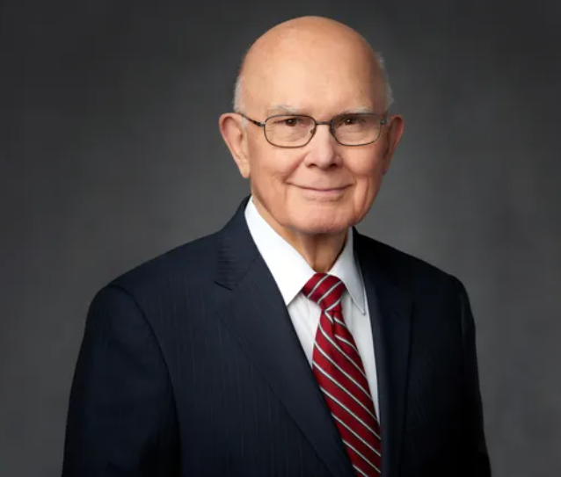
Devocional de BYU con el presidente Dallin H. Oaks ¿Qué hago cuando tengo dudas?
4 claves para fortalecer mi fe

Slide 2

¿Es malo tener dudas?
Reflexiona y comparte tu opinión.

Slide 3
Realidad
• Todos enfrentamos dudas.
• Tener preguntas no es falta de fe.
• Lo importante es cómo respondemos.

Slide 4
4 Claves para Fortalecer la Fe
1. Fortalecer nuestra fe en Él
2. Aumentar nuestra humildad
3. Buscar ayuda de los demás
4. Ser pacientes

Slide 5

Fortalecer nuestra fe en Él
Alma 32:27
La fe crece cuando la ejercitamos.

Slide 6
Aplicación práctica
• Orar con intención.
• Leer buscando respuestas.
• Actuar según lo que ya sé.

Slide 7
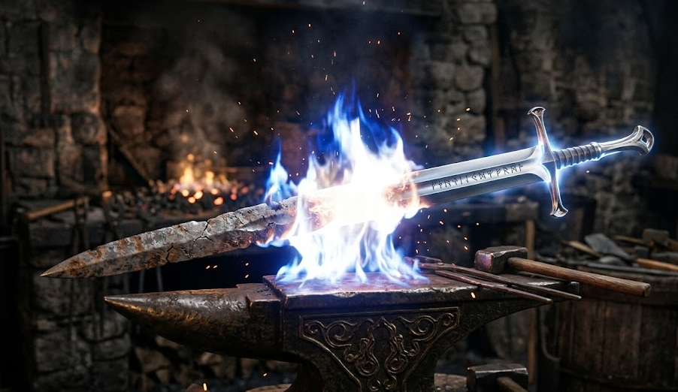
Aumentar nuestra humildad
Éter 12:27
La humildad abre la puerta a la revelación.

Slide 8
Aplicación
• Admitir que no lo sé todo.
• Estar dispuesto a aprender.
• Aceptar corrección.

Slide 9

Buscar ayuda de otros
DyC 88:122
La fe no es un camino solitario.

Slide 10
Aplicación
• Padres
• Líderes
• Amigos fieles

Slide 11

Ser pacientes
DyC 121:7–8
Dios responde en Su tiempo.

Slide 12
Aplicación
• Confiar.
• Seguir actuando.
• No rendirse.

Slide 13
El Proceso Completo
1. Actúa con fe
2. Humíllate
3. Busca apoyo
4. Espera con paciencia

Slide 14
Compromiso Personal
Cuando tenga dudas, voy a...

Slide 15
Cierre
Las dudas no son el final de tu fe.
Pueden ser el comienzo de una fe más fuerte.

